Slide 1
আসসালামু আলাইকুম ওয়া রহমতুল্লাহে ওয়া বারকতুল্লাহ
স্বাগতম
 থুপসারা সেলিমীয়া দাখিল মাদরাসা 
কালাই, জয়পুরহাট, মোবাইলঃ ০১৭২১৭০৭৪৫৫ 
মোঃ নাজমুল হক শামীম-জেলা অ্যাম্বেসেডর 

Slide 2
আসসালামু আলাইকুম ওয়া রহমতুল্লাহে ওয়া বারকতুল্লাহ
সব্বাইকে
এক
গুচ্ছ
ফুলের
শুভেচ্ছা
 থুপসারা সেলিমীয়া দাখিল মাদরাসা 
কালাই, জয়পুরহাট, মোবাইলঃ ০১৭২১৭০৭৪৫৫ 
মোঃ নাজমুল হক শামীম-জেলা অ্যাম্বেসেডর 

Slide 3
আসসালামু আলাইকুম ওয়া রহমতুল্লাহে ওয়া বারকতুল্লাহ
মোঃ নাজমুল হক (শামীম)
বিএসসি,বিএড,এমএ।
সহকারি শিক্ষক
থুপসারা সেলিমীয়া দাখিল মাদরাসা, কালাই, জয়পুরহাট।
মোবাইল নং ০১৭২১৭০৭৪৫৫, ০১৮৭১৭২১০৮৫
ইমেইল- atnazmul81@gmail.com
Facebook- Nazmul Haque Shamim
Youtube channel: Nazmul Haque
 থুপসারা সেলিমীয়া দাখিল মাদরাসা 
কালাই, জয়পুরহাট, মোবাইলঃ ০১৭২১৭০৭৪৫৫ 
মোঃ নাজমুল হক শামীম-জেলা অ্যাম্বেসেডর 

Slide 4
আসসালামু আলাইকুম ওয়া রহমতুল্লাহে ওয়া বারকতুল্লাহ
নবম শ্রেণি
জীববিজ্ঞান
অধ্যায়- প্রথম
 থুপসারা সেলিমীয়া দাখিল মাদরাসা 
কালাই, জয়পুরহাট, মোবাইলঃ ০১৭২১৭০৭৪৫৫ 
মোঃ নাজমুল হক শামীম-জেলা অ্যাম্বেসেডর 

Slide 5
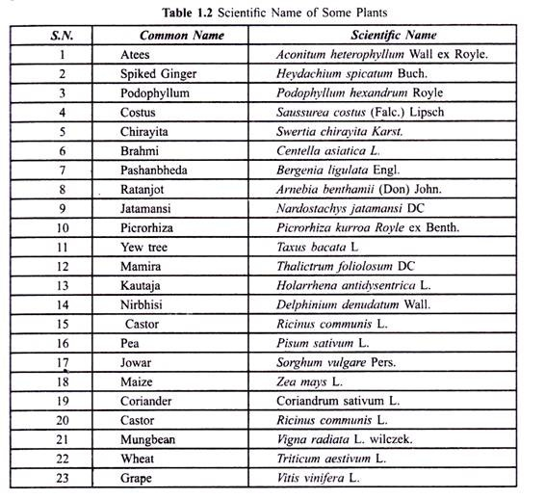
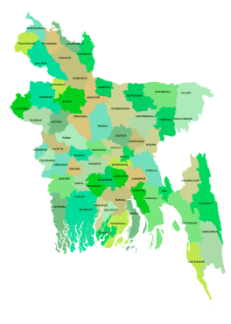
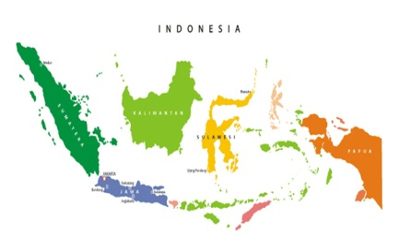
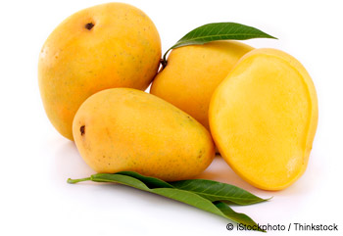
আসসালামু আলাইকুম ওয়া রহমতুল্লাহে ওয়া বারকতুল্লাহ
নিচের চিত্রটিতে কোন কোন দেশের ছেলেদের দেখতে পাচ্ছ ?
ওরা সবাই কী বলছে ?
কেন বুঝবে ?
তোমরা কী সবাই বা ওরাও কী পাশের জনের কথা বুঝতে পেরেছে ?
কিভাবে বললে সবাই আমকেই বুঝতে পারবে ?
এধরণের নামকরণকে আমরা কী নামে অভিহিত করতে পারি ?
দ্বিপদ নামকরণ
 থুপসারা সেলিমীয়া দাখিল মাদরাসা 
কালাই, জয়পুরহাট, মোবাইলঃ ০১৭২১৭০৭৪৫৫ 
আমি আম খাব
আকু মাকান ম্যাংগা
অচি মাংগো
ওরা সবাই বলছে আমি আম খাব ।
মোঃ নাজমুল হক শামীম-জেলা অ্যাম্বেসেডর 
Notes:
পাঠ শিরোনাম বের করার জন্য প্রশ্নগুলো করা যেতে পারে । তাছাড়া অন্য কোন যুক্তিযুক্ত উপায়ে পাঠ শিরোনাম বের করা যেতে পারে ।

Slide 6
আসসালামু আলাইকুম ওয়া রহমতুল্লাহে ওয়া বারকতুল্লাহ
শিখনফল
এই পাঠ শেষে শিক্ষার্থীরা-----
 থুপসারা সেলিমীয়া দাখিল মাদরাসা 
কালাই, জয়পুরহাট, মোবাইলঃ ০১৭২১৭০৭৪৫৫ 
১। দ্বিপদ নামকরণ কী বলতে পারবে।
2।দ্বিপদ নামকরণ পদ্ধতি ব্যাখ্যা করতে পারবে।
মোঃ নাজমুল হক শামীম-জেলা অ্যাম্বেসেডর 
Notes:
শ্রেণীকক্ষে উপস্থাপনের সময় প্রয়োজন না হলে স্লাইডটি হাইড করে রাখা যেতে পারে ।

Slide 7
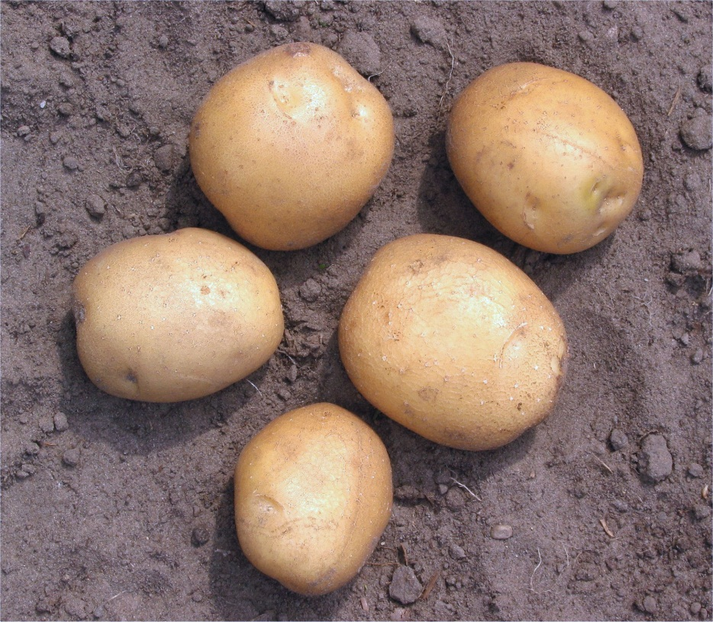
আসসালামু আলাইকুম ওয়া রহমতুল্লাহে ওয়া বারকতুল্লাহ
চিত্রে কী দেখছ ?
গোল আলুর বৈজ্ঞানিক নাম বলতে পারবে ?
এই বৈজ্ঞানিক নামে কয়টি অংশ দেখতে পাচ্ছ ?
দ্বিপদ নামকরণ কী ?
 থুপসারা সেলিমীয়া দাখিল মাদরাসা 
কালাই, জয়পুরহাট, মোবাইলঃ ০১৭২১৭০৭৪৫৫ 
গোল আলু
গোলআলুর বৈজ্ঞানিক নাম solanum tuberosum
দুটি পদ দিয়ে গঠিত নামই দ্বিপদ নাম ।
মোঃ নাজমুল হক শামীম-জেলা অ্যাম্বেসেডর 
Notes:
এক্ষেত্রে শিক্ষক ICBN ও ICZN ব্যাখ্যা করবেন ।আজকের পাঠের প্রথম শিখনফল অর্জনের উদ্দেশ্যে এই স্লাইডটি প্রদর্শন করা হয়েছে .বিষয় শিক্ষক অন্য কোন যুক্তিযুক্ত উপায়েও এ কাজটি করতে পারেন।

Slide 8
আসসালামু আলাইকুম ওয়া রহমতুল্লাহে ওয়া বারকতুল্লাহ
নিচের বৈজ্ঞানিক নামে দ্বিপদ নামকরণের কী কী বৈশিষ্ট্য দেখতে পাচ্ছ ?
বৈজ্ঞানিক নামের কয়টি অংশ ? অংশগুলোর নাম কী কী ?
বৈজ্ঞানিক নামের প্রথম অংশের প্রথম ও দ্বিতীয় অংশের প্রথম অংশ কোন হাতের অক্ষরে লিখতে হবে ?
বৈজ্ঞানিক নামের প্রথম অংশের প্রথম অক্ষর বড় হাতের অক্ষর ও দ্বিতীয় অংশের প্রথম অংশ ছোট হাতের অক্ষরে লিখতে হবে ।
 থুপসারা সেলিমীয়া দাখিল মাদরাসা 
কালাই, জয়পুরহাট, মোবাইলঃ ০১৭২১৭০৭৪৫৫ 
দুটি অংশ থাকে ,প্রথম অংশ গণ নাম ,দ্বিতীয় অংশ প্রজাতিক নাম
নামকরণ অবশ্যই ল্যাটিন শব্দ হবে
Homo sapiens
sapiens
apiens
omo
s
Homo
H
মোঃ নাজমুল হক শামীম-জেলা অ্যাম্বেসেডর 

Slide 9
আসসালামু আলাইকুম ওয়া রহমতুল্লাহে ওয়া বারকতুল্লাহ
বৈজ্ঞানিক নাম ছাপানোর সময় কিভাবে লিখতে হবে?
বৈজ্ঞানিক নাম হাতে লিখলে কিভাবে লিখতে হবে ?
 থুপসারা সেলিমীয়া দাখিল মাদরাসা 
কালাই, জয়পুরহাট, মোবাইলঃ ০১৭২১৭০৭৪৫৫ 
Homo sapiens
Homo sapiens
Homo sapiens
ইটালিক অক্ষরে
মোঃ নাজমুল হক শামীম-জেলা অ্যাম্বেসেডর 

Slide 10
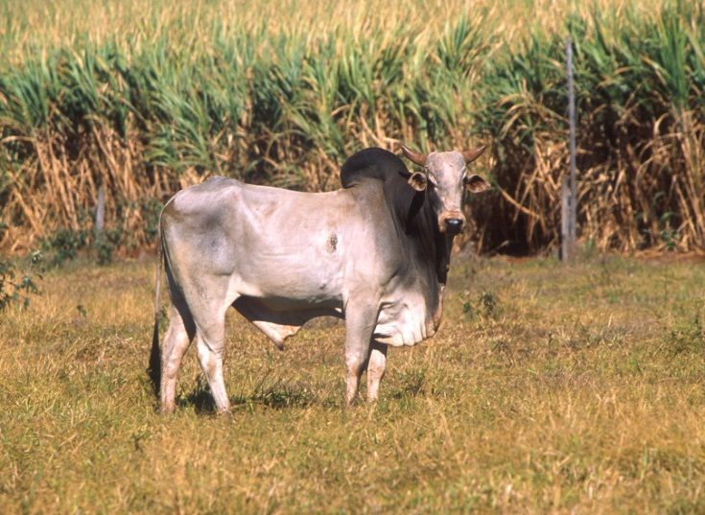
আসসালামু আলাইকুম ওয়া রহমতুল্লাহে ওয়া বারকতুল্লাহ
চিত্রের বৈজ্ঞানিক নাম দুটি কী একই ?
কেন একই নয় ?
 থুপসারা সেলিমীয়া দাখিল মাদরাসা 
কালাই, জয়পুরহাট, মোবাইলঃ ০১৭২১৭০৭৪৫৫ 
Bos indicus
Panthera tigris
বৈজ্ঞানিক নাম দুটি একই নয় ।কারণ দুটি জীবে একই নাম ব্যবহারের অনুমতি নেই ।
মোঃ নাজমুল হক শামীম-জেলা অ্যাম্বেসেডর 

Slide 11
আসসালামু আলাইকুম ওয়া রহমতুল্লাহে ওয়া বারকতুল্লাহ
কয়েকজন বিজ্ঞানী যদি একই জীবকে বিভিন্ন নামকরণ করেন তবে অগ্রাধিকার অনুযায়ী কার নাম গৃহীত হবে ?
 থুপসারা সেলিমীয়া দাখিল মাদরাসা 
কালাই, জয়পুরহাট, মোবাইলঃ ০১৭২১৭০৭৪৫৫ 
প্রথম বিজ্ঞানী কর্তৃক গৃহীত নামটি
মোঃ নাজমুল হক শামীম-জেলা অ্যাম্বেসেডর 

Slide 12
আসসালামু আলাইকুম ওয়া রহমতুল্লাহে ওয়া বারকতুল্লাহ
চিহ্নিত অংশটি কেন বৈজ্ঞানিক নামের শেষে লিখা হয়েছে ?
 থুপসারা সেলিমীয়া দাখিল মাদরাসা 
কালাই, জয়পুরহাট, মোবাইলঃ ০১৭২১৭০৭৪৫৫ 
Homo sapiens L,1758
প্রথম যে বিজ্ঞানী জীবের বিজ্ঞানসম্মত নাম দেবেন তাঁর নাম প্রকাশের সন উক্ত জীবের বৈজ্ঞানিক নামের শেষে সংক্ষেপে যোগ করতে হবে ।
মোঃ নাজমুল হক শামীম-জেলা অ্যাম্বেসেডর 

Slide 13
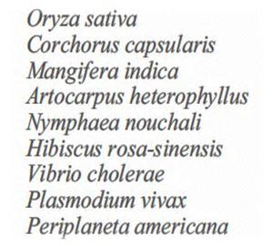
আসসালামু আলাইকুম ওয়া রহমতুল্লাহে ওয়া বারকতুল্লাহ
জোড়ায় কাজ:
সময় : 3 মি:
 থুপসারা সেলিমীয়া দাখিল মাদরাসা 
কালাই, জয়পুরহাট, মোবাইলঃ ০১৭২১৭০৭৪৫৫ 
উপরের ছকে দ্বিপদ নামকরণের কী কী নিয়মাবলী প্রতিফলিত হয়েছে তার তালিকা তৈরী কর ?
মোঃ নাজমুল হক শামীম-জেলা অ্যাম্বেসেডর 
Notes:
যদি প্রত্যাশিত উত্তর না আসে তবে শিক্ষক বিষয়গুলো সম্পর্কে ধারণা দিবেন ।উত্তরগুলো বোর্ডে লিখে দিবেন ।

Slide 14
আসসালামু আলাইকুম ওয়া রহমতুল্লাহে ওয়া বারকতুল্লাহ
মূল্যায়ন:
১ । ICZN এর পুর্ণরূপ কী ?
2. কোনটি সঠিক ?
 থুপসারা সেলিমীয়া দাখিল মাদরাসা 
কালাই, জয়পুরহাট, মোবাইলঃ ০১৭২১৭০৭৪৫৫ 
ক.Vibrio cholerae
খ.
Vibrio cholerae
গ.
ঘ .
Vibrio cholerae
Vibrio
cholerae
৩ । সঠিকভাবে দ্বিপদ নামকরণ লিখতে ও বলতে তুমি কোন কোন বিষয় এর প্রতি লক্ষ্য রাখবে ?
মোঃ নাজমুল হক শামীম-জেলা অ্যাম্বেসেডর 
Notes:
আজকের পাঠটি সম্পর্কে সার্বিকভাবে জানার জন্য মূল্যায়নের ব্যবস্থা করা যেতে পারে ।তবে শিক্ষক অন্য কোন যুক্তিযুক্ত উপায়ে মূল্যায়ন করতে পারেন ।

Slide 15
আসসালামু আলাইকুম ওয়া রহমতুল্লাহে ওয়া বারকতুল্লাহ
বাড়ির কাজ :
 থুপসারা সেলিমীয়া দাখিল মাদরাসা 
কালাই, জয়পুরহাট, মোবাইলঃ ০১৭২১৭০৭৪৫৫ 
তোমার বইয়ের ১০টি জীবের বৈজ্ঞানিক নাম পড়ে আসবে ।
মোঃ নাজমুল হক শামীম-জেলা অ্যাম্বেসেডর 

Slide 16
আসসালামু আলাইকুম ওয়া রহমতুল্লাহে ওয়া বারকতুল্লাহ
সব্বাইকে
অনেক
অনেক
ধন্যবাদ[ []
 থুপসারা সেলিমীয়া দাখিল মাদরাসা 
কালাই, জয়পুরহাট, মোবাইলঃ ০১৭২১৭০৭৪৫৫ 
মোঃ নাজমুল হক শামীম-জেলা অ্যাম্বেসেডর 

